Slide 1

VAR/VECM Model
Farit Mochamad Afendi
08128592194 – fmafendi@apps.ipb.ac.id
Disampaikan pada:
Workshop “Analisis Statistik dengan Aplikasi R”
The Westin Hotel Jakarta
7-9 Agustus 2019

Slide 2
Mengapa harus multivariate?
Melakukan forecasting data time series A akan lebih baik hasilnya jika melibatkan besarnya nilai B.
Perubahan harga aset B, bisa dijadikan sebagai early signal bagi perubahan harga aset A.
Notes:
Pergerakan data-data time series dapat saja terjadi bersamaan atau mengikuti pergerakan data time series lainnya. Harga saham misalnya, dalam beberapa kasus mengikuti pergerakan tingkat suku bunga. Ketika tingkat suku bunga tinggi, investor akan cenderung memilih penempatan dananya tidak pada saham. Sehingga pada tingkat suku bunga yang tinggi, akan diikuti dengan penurunan harga saham. Dapat juga diperhatikan perubahan tingkat penjualan produk tertentu dengan tingkat inflasi.
Memasukkan informasi perubahan atau tingkat/level series lain dalam meramal pergerakan series tertentu akan dapat meningkatkan ketepatan ramalan.

Slide 3
VAR-VECM
Vector Auto Regressive
Vector Error Correction Model
Keduanya merupakan upaya pemodelan data deret waktu pada beberapa peubah yang terlibat dalam suatu sistem hubungan
Struktur hubungan tidak diketahui dengan pasti
VECM: antar peubah terdapat keseimbangan dalam jangka panjang sehingga ada ‘koreksi’ menuju keseimbangan ini di tengah dinamika perubahan jangka pendek
VAR: tidak ada keseimbangan jangka panjang antar peubah dalam sistem, namun tetap mengasumsikan mereka stasioner

Slide 4
Konsep dan pengujian kestasioneran
Keseimbangan jangka panjang → cointegration
VAR
VECM

Slide 5

Kestasioneran
Stasioner → tetap, tidak berubah
Perilaku data deret waktu sering diasumsikan stasioner untuk menjamin model yang sudah diperoleh berbasis data historis, tetap dapat diterapkan di masa mendatang dalam peramalan
Perilaku ini dapat dideteksi lewat gambaran deskripsinya

Slide 6


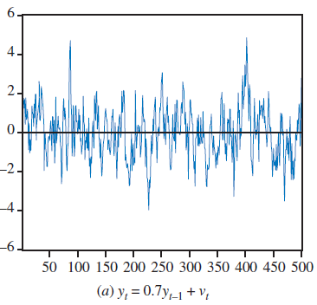
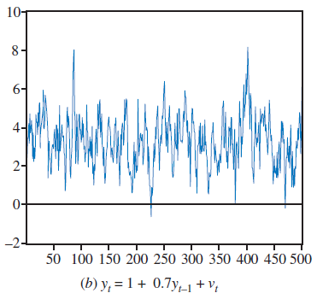
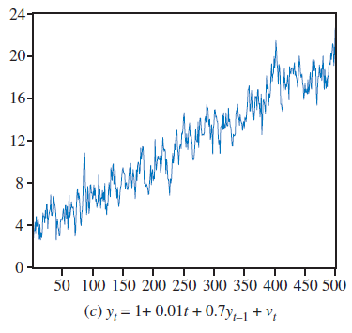
Kestasioneran
Model AR(1): stasioner
Konstan rataan nol
Konstan rataan tidak nol
Tren linier

Slide 7
Kestasioneran
Bila pada AR(1) ρ = 1
random walk
tidak stasioner
Menjadi dasar uji kestasioneran Dickey-Fuller (unit root test)
H0: ρ = 1 → tidak stasioner
H1: ρ < 1 → stasioner
Memiliki tiga tipe model seperti model AR(1) di slide sebelumnya

Slide 8
Spurious Relationship
Dua deret waktu saling bebas yang keduanya tidak stasioner seolah-olah berhubungan
T <- 1000
set.seed(1357)
y <- ts(rep(0,T))
vy <- ts(rnorm(T))
for (t in 2:T){
y[t] <- y[t-1]+vy[t]
}
set.seed(4365)
x <- ts(rep(0,T))
vx <- ts(rnorm(T))
for (t in 2:T){
x[t] <- x[t-1]+vx[t]
}
y<- ts(y[300:1000])
x <- ts(x[300:1000])
ts.plot(y,x, ylab="y and x")
spurious.ols <- lm(y~x)
summary(spurious.ols)

Slide 9
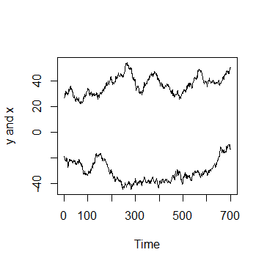
Spurious Relationship
Call:
lm(formula = y ~ x)
Residuals:
Min 1Q Median 3Q Max
-12.554 -5.973 -2.453 4.508 24.678
Coefficients:
Estimate Std. Error t value Pr(>|t|)
(Intercept) -20.38711 1.61958 -12.588 < 2e-16 ***
x -0.28188 0.04331 -6.508 1.45e-10 ***
---
Signif. codes: 0 ‘***’ 0.001 ‘**’ 0.01 ‘*’ 0.05 ‘.’ 0.1 ‘ ’ 1
Residual standard error: 7.954 on 699 degrees of freedom
Multiple R-squared: 0.05713, Adjusted R-squared: 0.05578
F-statistic: 42.35 on 1 and 699 DF, p-value: 1.454e-10

Slide 10
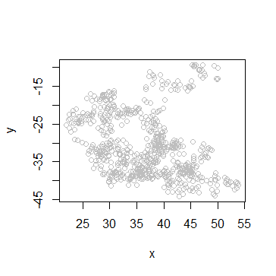
Spurious Relationship
plot(x, y, type="p", col="grey")

Slide 11
Pemeriksaan kestasioneran
library(tseries)
adf.test(x)
adf.test(y)
Tidak stasioner
Augmented Dickey-Fuller Test
data: x
Dickey-Fuller = -2.2797, Lag order = 8, p-value = 0.4599
alternative hypothesis: stationary
Augmented Dickey-Fuller Test
data: y
Dickey-Fuller = -0.9113, Lag order = 8, p-value = 0.9517
alternative hypothesis: stationary

Slide 12
Integration
Data deret waktu yang tidak stasioner dalam rataan, dapat distasionerkan dengan proses differencing : penghitungan selisih dengan data di periode sebelumnya (X_{t} – X_{t-1})
Deret waktu yang perlu differencing sekali agar stasioner disebut integrated pada ordo 1 I(1)

Slide 13
Cointegration
Bila Yt dan Xt masing-masing I(1), maka kombinasi linier keduanya (et) harusnya juga I(1)
Namun bila et ternyata stasioner (I(0)) maka Yt dan Xt disebut deret yang cointegrated
Keduanya memiliki perilaku stokastik yang serupa
Memiliki keseimbangan jangka panjang

Slide 14
Ilustrasi pemeriksaan cointegrasi
xy.dyn <- dynlm(y~x)
ehat.xy <- resid(xy.dyn)
adf.test(ehat.xy)
Augmented Dickey-Fuller Test
data: ehat.xy
Dickey-Fuller = -0.76816, Lag order = 8, p-value = 0.9645
alternative hypothesis: stationary
Tidak stasioner
X dan Y tidak cointegrasi
Hubungan keduanya spurious

Slide 15
Vector Auto Regression (VAR)
Notes:
Tujuan:
Memahami model Vector Auto Regression
Mempelajari cara penentuan ordo model VAR
Memahami konsep impulse response
Memahami konsep variance decomposition
Mempelajari forecasting menggunakan model VAR

Slide 16
Model VAR (vector auto regressive)
Model VAR berlaku pada saat nilai setiap variabel dalam sebuah sistem tidak hanya tergantung pada lag-nya sendiri, namun juga pada nilai lag variabel lain
Contoh model VAR yang sederhana adalah
x_{1t} = φ₁₀ + φ₁₁x_{1,t−1} + φ₁₂x_{2,t−1} + ε_{1t}
x_{2t} = φ₂₀ + φ₂₁x_{1,t−1} + φ₂₂x_{2,t−1} + ε_{2t}
Notasi matriksnya
atau dituliskan
dengan
Notes:
Model VAR umumnya digunakan untuk menyusun sistem peramalan dari data deret waktu yang saling terkait, dan untuk menganalisis efek/impact dinamis dari keberdaan faktor acak yang menganggu sistem tersebut. Pendekatan VAR diterapkan jika struktur model yang ada membuat setiap variabel berfungsi sebagai variabel endogenous yang merupakan fungsi dari nilai-nilai lag seluruh variabel endogenous yang ada pada sistem.
Model VAR mengasumsikan error dari setiap model saling bebas dengan error dari model variabel yang lain.

Slide 17
VAR(p)
x_{1t} = φ₁₀ + φ₁₁x_{1,t−1} + φ₁₂x_{2,t−1} + ε_{1t}
x_{2t} = φ₂₀ + φ₂₁x_{1,t−1} + φ₂₂x_{2,t−1} + ε_{2t}
VAR(1)
VAR(p)
Notes:
VAR(p) dapat digeneralisasi dari model VAR(1) dengan memasukkan ke dalam model lag setiap variabel hingga p periode ke belakang.

Slide 18
Impulse Response Function
Bentuk model dinamik VAR yang semakin rumit akan menyebabkan sulitnya memberikan interpretasi terhadap setiap nilai koefisien.
Kerumitan ini dapat diatasi dengan “impulse response”
Impulse Response Function dari variabel x_{i} terhadap kejutan (shock) pada ε_{j} untuk setiap j dan i, didefinisikan sebagai perubahan pada x_{i,t+s}, s ≥ 0, untuk setiap perubahan satu unit pada ε_{j.}

Slide 19
Impulse Response Function
Selama vektor x_{t} merupakan vektor yang stasioner dalam covariance maka dapat dinyatakan dalam bentuk VMA
x_{t} = μ + ε_{t} + Ξ₁ ε_{t−1} + Ξ₂ ε_{t−2} + . . .
Ξ_{j} adalah impulse responses! Karena secara langsung menjadi ukuran pengaruh setiap shock pada periode ke-j.
Notes:
Ingat bahwa proses AR(p) yang stasioner dapat dinyatakan dalam bentuk MA(∞).
Perhatikan model AR(1)
y_{t} = a + b y_{t-1} + ε_{t}
padahal
y_{t-1} = a + b y_{t-2} + ε_{t-1}
Sehingga y_{t} = a + b y_{t-1} + ε_{t} = y_{t} = a + b (a + b y_{t-2} + ε_{t-1}) + ε_{t}
Jika disubsitusikan bahwa y_{t-2} = a + b y_{t-3} + ε_{t-2} dan seterusnya, maka akan diperoleh
y_{t} = a* + b₁ ε_{t} + b₂ ε_{t-1} + b₃ ε_{t-2} + ….
yang tidak lain adalah proses MA(∞).

Slide 20
Ilustrasi
Di file “fred.dat” tersedia data:
log real personal disposable income (Y)
log real personal consumption expenditure (C)
Keduanya untuk ekonomi U.S. pada periode 1960:1 to 2009:4.

Slide 21
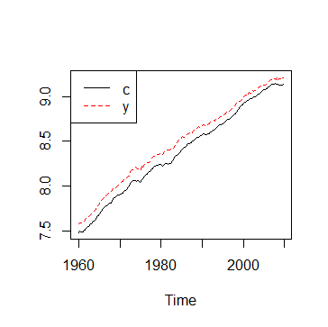
Eksplotasi data
load("D:/FMA/2019/OJK/Data Illustration/fred.rda")
fred <- ts(fred, start=c(1960,1),end=c(2009,4),frequency=4)
ts.plot(fred[,"c"],fred[,"y"], type="l",
lty=c(1,2), col=c(1,2))
legend("topleft", border=NULL, legend=c("c","y"),
lty=c(1,2), col=c(1,2))

Slide 22
Pemeriksaan kestationeran
adf.test(fred[,"c"])
adf.test(fred[,"y"])
Keduanya tidak stasioner
Augmented Dickey-Fuller Test
data: fred[, "c"]
Dickey-Fuller = -2.6202, Lag order = 5, p-value = 0.3163
alternative hypothesis: stationary
> adf.test(fred[,"y"])
Augmented Dickey-Fuller Test
data: fred[, "y"]
Dickey-Fuller = -2.2905, Lag order = 5, p-value = 0.4544
alternative hypothesis: stationary

Slide 23
Pemeriksaan kestationeran
adf.test(diff(fred[,"c"]))
adf.test(diff(fred[,"y"]))
Differencing kedua peubah
sudah stasioner
Augmented Dickey-Fuller Test
data: diff(fred[, "c"])
Dickey-Fuller = -4.713, Lag order = 5, p-value = 0.01
alternative hypothesis: stationary
Warning message:
In adf.test(diff(fred[, "c"])) : p-value smaller than printed p-value
Augmented Dickey-Fuller Test
data: diff(fred[, "y"])
Dickey-Fuller = -5.7751, Lag order = 5, p-value = 0.01
alternative hypothesis: stationary
Warning message:
In adf.test(diff(fred[, "y"])) : p-value smaller than printed p-value

Slide 24
Pemeriksaan kointegrasi
cointcy <- dynlm(c~y, data=fred)
ehat <- resid(cointcy)
adf.test(ehat)
Tidak stasioner; tidak terjadi kointegrasi antar kedua peubah
Augmented Dickey-Fuller Test
data: ehat
Dickey-Fuller = -2.5617, Lag order = 5, p-value = 0.3409
alternative hypothesis: stationary

Slide 25
Pendugaan model VAR
library(vars)
Dc <- diff(fred[,"c"])
Dy <- diff(fred[,"y"])
varmat <- as.matrix(cbind(Dc,Dy))
varfit <- VAR(varmat) # `VAR()` from package `vars`
summary(varfit)
VAR Estimation Results:
=========================
Endogenous variables: Dc, Dy
Deterministic variables: const
Sample size: 198
Log Likelihood: 1400.444
Roots of the characteristic polynomial:
0.3441 0.3425
Call:
VAR(y = varmat)

Slide 26

Pendugaan model VAR
Estimation results for equation Dc:
===================================
Dc = Dc.l1 + Dy.l1 + const
Estimate Std. Error t value Pr(>|t|)
Dc.l1 0.2156068 0.0747486 2.884 0.00436 **
Dy.l1 0.1493798 0.0577343 2.587 0.01040 *
const 0.0052776 0.0007573 6.969 4.81e-11 ***
---
Signif. codes: 0 ‘***’ 0.001 ‘**’ 0.01 ‘*’ 0.05 ‘.’ 0.1 ‘ ’ 1
Residual standard error: 0.006575 on 195 degrees of freedom
Multiple R-Squared: 0.1205, Adjusted R-squared: 0.1115
F-statistic: 13.36 on 2 and 195 DF, p-value: 3.661e-06

Slide 27

Pendugaan model VAR
Estimation results for equation Dy:
===================================
Dy = Dc.l1 + Dy.l1 + const
Estimate Std. Error t value Pr(>|t|)
Dc.l1 0.4754276 0.0973264 4.885 2.15e-06 ***
Dy.l1 -0.2171679 0.0751730 -2.889 0.0043 **
const 0.0060367 0.0009861 6.122 4.99e-09 ***
---
Signif. codes: 0 ‘***’ 0.001 ‘**’ 0.01 ‘*’ 0.05 ‘.’ 0.1 ‘ ’ 1
Residual standard error: 0.008562 on 195 degrees of freedom
Multiple R-Squared: 0.1118, Adjusted R-squared: 0.1027
F-statistic: 12.27 on 2 and 195 DF, p-value: 9.53e-06

Slide 28
Pendugaan model VAR
Covariance matrix of residuals:
Dc Dy
Dc 4.324e-05 2.508e-05
Dy 2.508e-05 7.330e-05
Correlation matrix of residuals:
Dc Dy
Dc 1.0000 0.4456
Dy 0.4456 1.0000

Slide 29
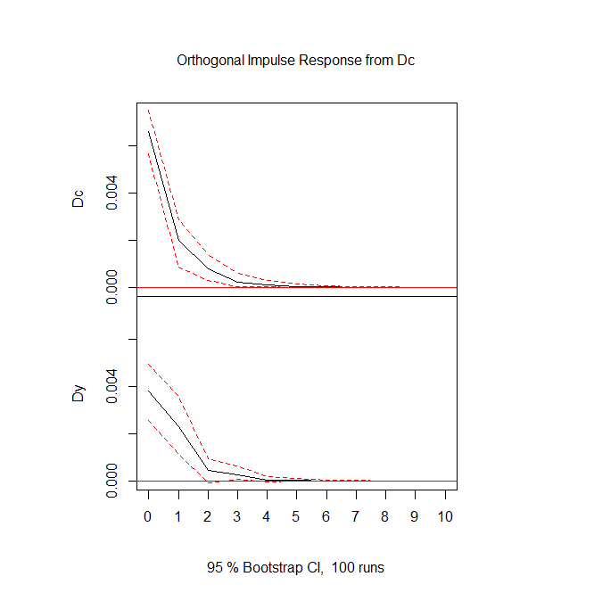
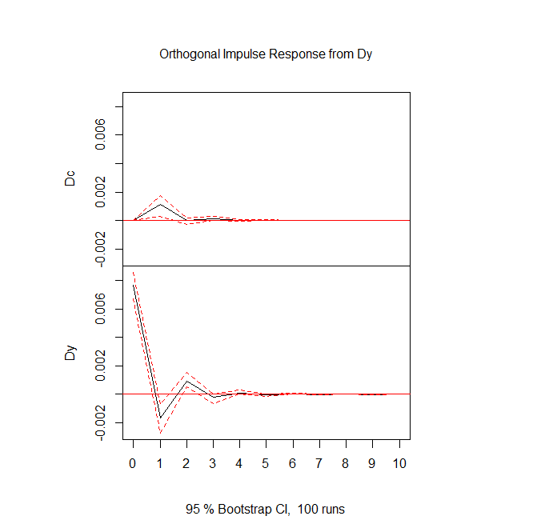
Impulse Response
impresp <- irf(varfit)
plot(impresp)
Respon terhadap perubahan Dc
Respon terhadap perubahan Dy

Slide 30
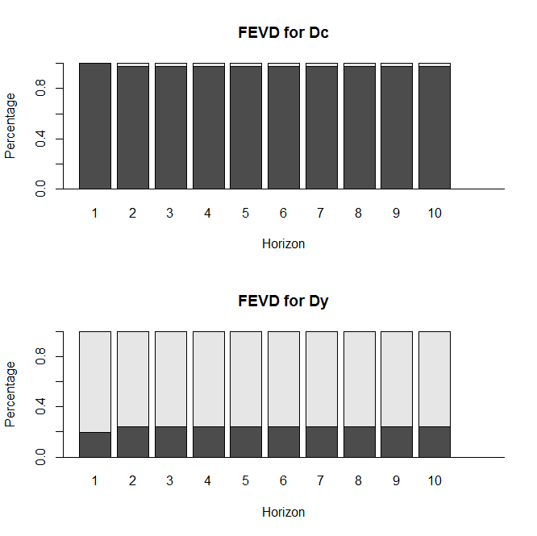
Forecast Error Variance Decomposition
plot(fevd(varfit)) # `fevd()` is in package `vars`
Hampir seluruh keragaman Dc karena Dc sendiri
Keragaman Dy sekitar 80% karena Dy, sisanya dari Dc

Slide 31
VECM
Notes:
Tujuan:
Memahami konsep cointegrasi
Mempelajari pengujian cointegrasi pada grup series I(1)

Slide 32

Error Correction Model
Koreksi untuk Δy_{t} terhadap sisaan
Simpangan dari keseimbangan jangka panjang
a.k.a. nilai sisaan dari periode sebelumnya

Slide 33


Vector ECM
Error correction coefficients: menunjukkan seberapa besar Δyt dan Δxt merespon cointegrating error
Untuk menjamin keseimbangan
α11 negatif untuk memastikan Δyt turun, dan α21 untuk memastikan Δxt naik.

Slide 34
Vector ECM
Misalkan konsumsi (Yt) dan pendapatan (Xt) dua deret yang cointegrated
Perubahan di pendapatan (ΔXt), misalkan naik gaji,
maka konsumsi juga cenderung akan naik
namun perlu waktu dalam penyesuaiannya
VEC model di bagian:
Cointegration
menelusuri seberapa besar konsumsi akan berubah sebagai respon dari kenaikan pendapatan
Error correction
menelusuri kecepatan perubahan

Slide 35
Ilustrasi
Di data “gdp” tersedia GDP AUS dan USA dari 1970:1 hingga 2000:4

Slide 36
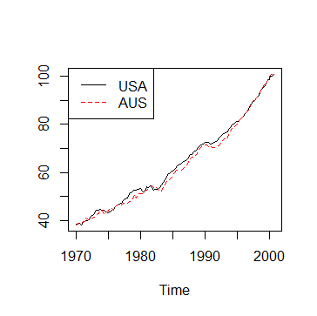
Plot data
load("D:/FMA/2019/OJK/Data Illustration/gdp.rda")
gdp <- ts(gdp, start=c(1970,1), end=c(2000,4), frequency=4)
ts.plot(gdp[,"usa"],gdp[,"aus"], type="l", lty=c(1,2), col=c(1,2))
legend("topleft", border=NULL, legend=c("USA","AUS"), lty=c(1,2), col=c(1,2))
Keduanya berpola tren naik yang menandakan perilaku yang tidak stasioner

Slide 37
Pemeriksaan kestasioneran
adf.test(gdp[,"usa"])
adf.test(gdp[,"aus"])
Keduanya tidak stasioner
Augmented Dickey-Fuller Test
data: gdp[, "usa"]
Dickey-Fuller = -0.90827, Lag order = 4, p-value = 0.9492
alternative hypothesis: stationary
Augmented Dickey-Fuller Test
data: gdp[, "aus"]
Dickey-Fuller = -0.61238, Lag order = 4, p-value = 0.9755
alternative hypothesis: stationary

Slide 38
Pemeriksaan kestasioneran
adf.test(diff(gdp[,"usa"]))
adf.test(diff(gdp[,"aus"]))
Differencing kedua peubah
sudah stasioner
Augmented Dickey-Fuller Test
data: diff(gdp[, "usa"])
Dickey-Fuller = -4.2929, Lag order = 4, p-value = 0.01
alternative hypothesis: stationary
Warning message:
In adf.test(diff(gdp[, "usa"])) : p-value smaller than printed p-value
Augmented Dickey-Fuller Test
data: diff(gdp[, "aus"])
Dickey-Fuller = -4.4168, Lag order = 4, p-value = 0.01
alternative hypothesis: stationary
Warning message:
In adf.test(diff(gdp[, “aus"])) : p-value smaller than printed p-value

Slide 39

Pemeriksaan kointegrasi
library(knitr)
library(broom)
cint1.dyn <- dynlm(aus~usa-1, data=gdp)
kable(tidy(cint1.dyn), digits=3,
caption="The results of the cointegration equation 'cint1.dyn'")
|term | estimate| std.error| statistic| p.value|
|:----|--------:|---------:|---------:|-------:|
|usa | 0.985| 0.002| 594.787| 0|
Model dengan AUS sebagai respon dan USA sebagai penjelas

Slide 40

Pemeriksaan kointegrasi
ehat <- resid(cint1.dyn)
cint2.dyn <- dynlm(d(ehat)~L(ehat)-1)
summary(cint2.dyn)
Time series regression with "ts" data:
Start = 1970(2), End = 2000(4)
Call:
dynlm(formula = d(ehat) ~ L(ehat) - 1)
Residuals:
Min 1Q Median 3Q Max
-1.48488 -0.33704 -0.00385 0.46559 1.35065
Coefficients:
Estimate Std. Error t value Pr(>|t|)
L(ehat) -0.12794 0.04428 -2.889 0.00457 **
---
Signif. codes: 0 ‘***’ 0.001 ‘**’ 0.01 ‘*’ 0.05 ‘.’ 0.1 ‘ ’ 1
Residual standard error: 0.5985 on 122 degrees of freedom
Multiple R-squared: 0.06405, Adjusted R-squared: 0.05637
F-statistic: 8.348 on 1 and 122 DF, p-value: 0.00457
Unit root test equation
Cointegration signifikan
Ekonomi AUS terhubung dengan USA

Slide 41
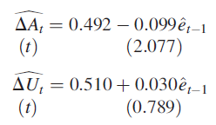
Pendugaan model VECM
vecaus<- dynlm(d(aus)~L(ehat), data=gdp)
vecusa <- dynlm(d(usa)~L(ehat), data=gdp)
tidy(vecaus)
# A tibble: 2 x 5
term estimate std.error statistic p.value
<chr> <dbl> <dbl> <dbl> <dbl>
1 (Intercept) 0.49170585 0.05790950 8.490936 6.124544e-14
2 L(ehat) -0.09870292 0.04751577 -2.077267 3.989263e-02
# A tibble: 2 x 5
term estimate std.error statistic p.value
<chr> <dbl> <dbl> <dbl> <dbl>
1 (Intercept) 0.50988428 0.04667682 10.9237153 9.507577e-20
2 L(ehat) 0.03025011 0.03829916 0.7898374 4.311679e-01

Slide 42
Interpretasi Model VECM
Ekonomi AUS terhubung dengan USA: kenaikan 1 unit USA membuat ekonomi AUS naik 0.985 unit. Namun dampak ini tidak dirasakan seketika dalam 1 kuartal.
Dampak dalam satu kuartal terlihat dari model ECM
Error correction coef: Negatif untuk AUS, positif untuk USA
Bila terjadi integrating error positif
ΔAUS negatif, ΔUSA positif
Rate of adjustment: ΔAUS 10%, ΔUSA 3%
Error correction coef untuk AUS signifikan, USA tidak signifikan
Perekonomian AUS bereaksi terhadap kondisi ekonomi USA, namun tidak sebaliknya

